Slide 1
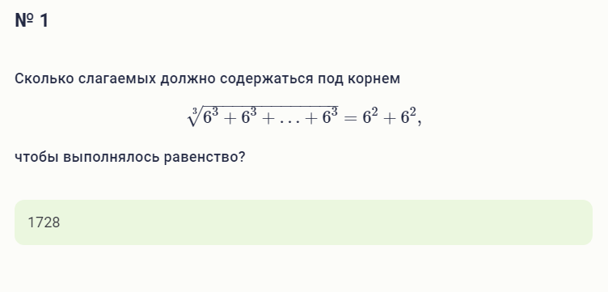
https://youtu.be/XFy1JbQU_qI

Slide 2
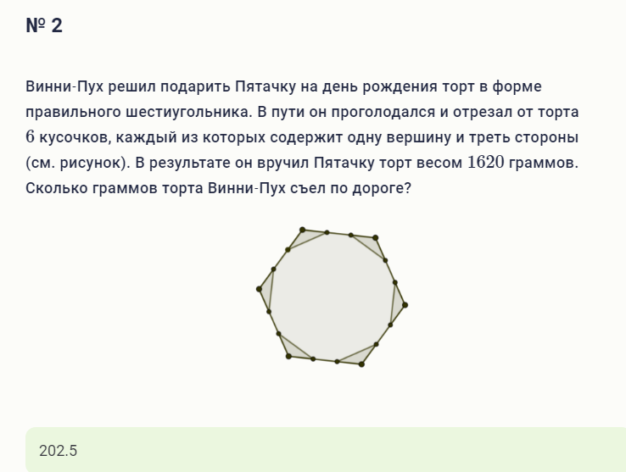

Slide 3


Slide 4


Slide 5


Slide 6


Slide 7
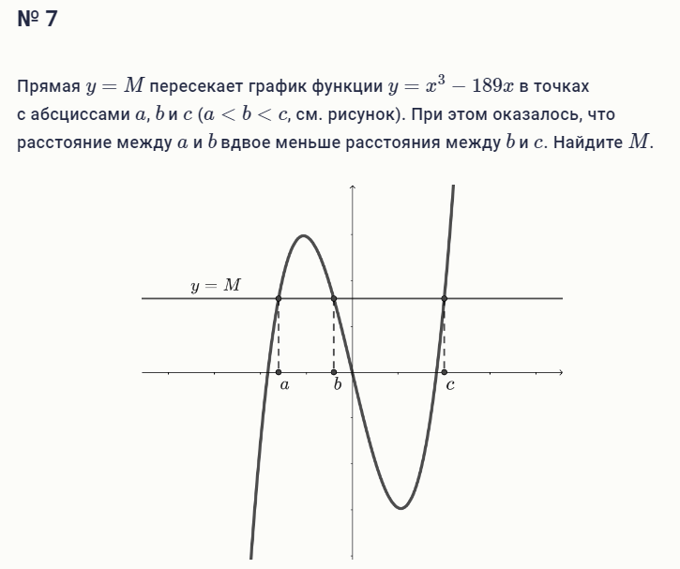

Slide 8


